Slide 1
Живот и дело Светог Саве *Кликни на дијапројекцију!

Slide 2
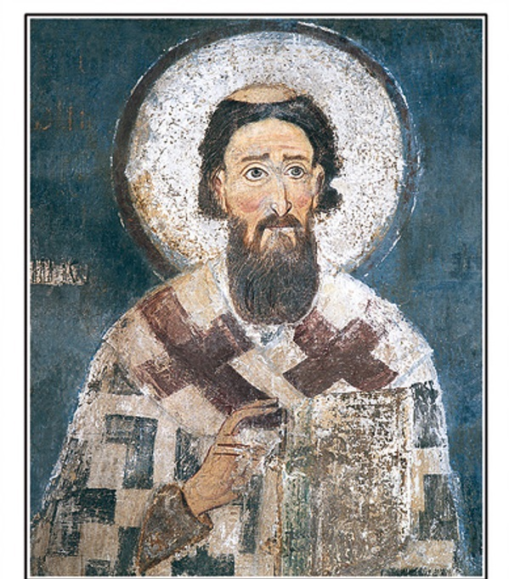
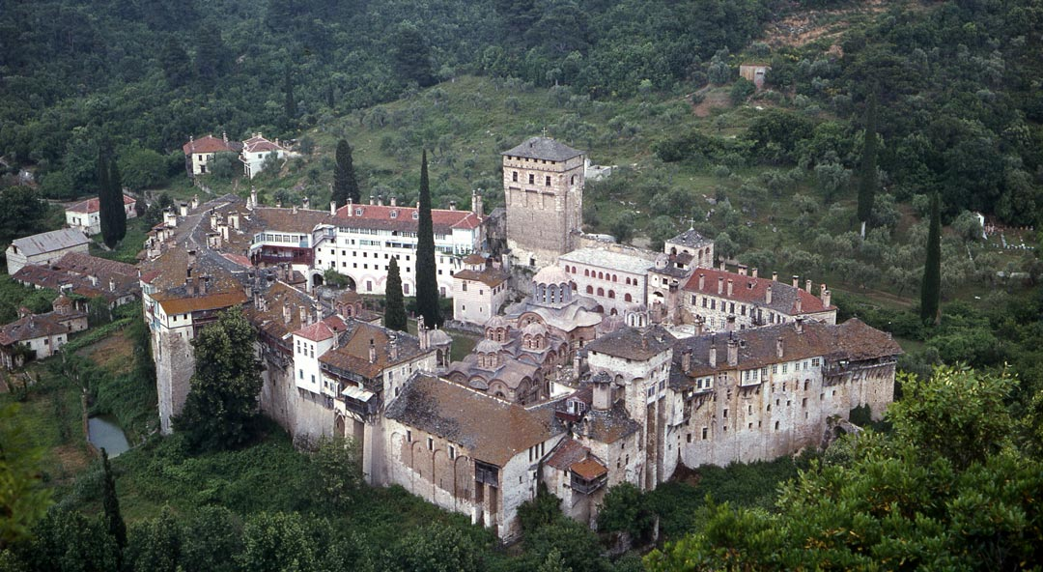
Свети Сава рођен је око 1174. године као Растко Немањић, трећи и најмлађи син Стефана Немање. Од оца на управу добија Захумље.
Године 1190. са руским монасима одлази на Свету Гору где се у Манастиру Светог Пантелејмона замонашио и добио монашко име Сава.
Од 1197. са оцем обнавља Mанастир Хиландар.

Slide 3
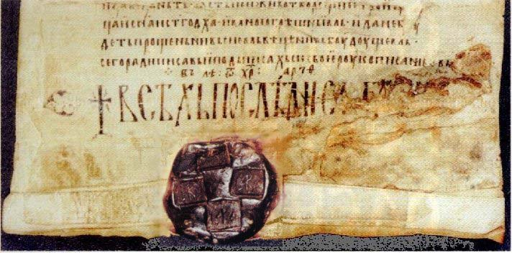
У својој испосници Кареји, Сава је написао Карејски типик који садржи упутства и правила за монашки живот.
Карејски типик – дело Светог Саве о правилима монашког живота

Slide 4
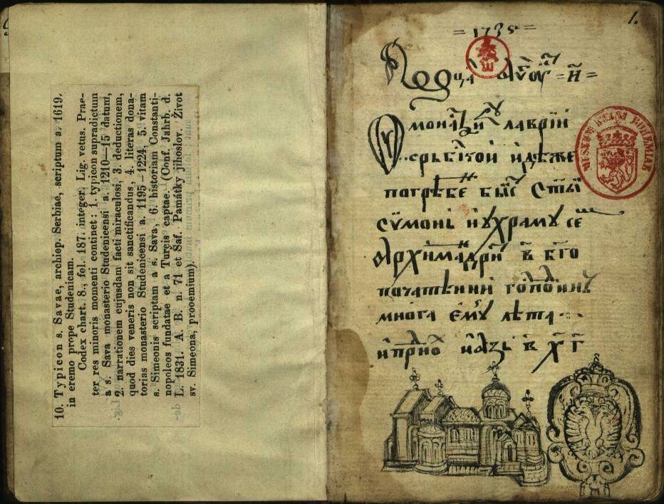
У Хиландару је написао Хиландарски типик – акт о нормама монашког живота и организацији манастирске управе. Овај документ ће касније постати Студенички типик.
Студенички типик – дело Светог Саве у којем је описао живот Стефана Немање

Slide 5
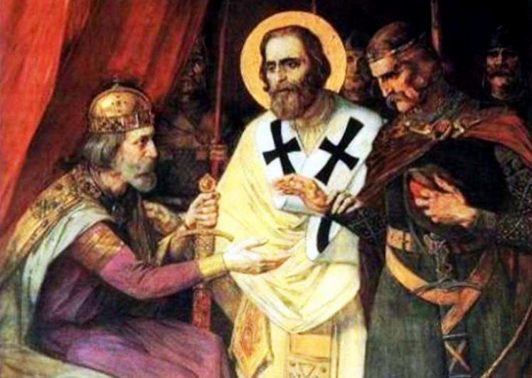
Године 1206/1207. Сава са очевим моштима долази у Србију где успева да измири браћу Вукана и Стефана.
Године 1219. Сава је успео да од никејског (бившег цариградског, васељенског) патријарха добије потврду о самосталности – аутокефалности српске цркве у рангу архиепископије.
Сава је постављен за првог архиепископа.

Slide 6
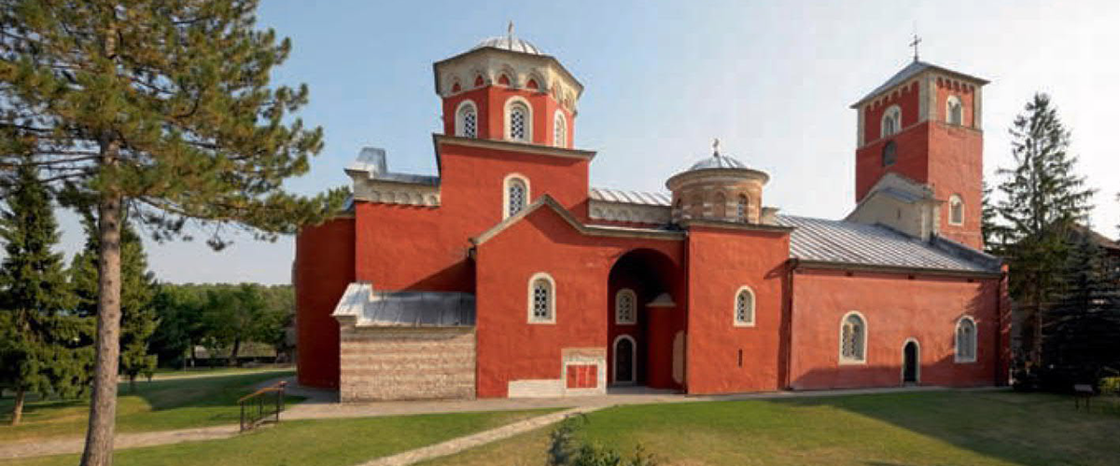
По доласку у Србију Сава ради на уређењу српске цркве. Седиште архиепископије постао је Mанастир Жича.
Сава оснива нове епископије, главну улогу добија српско свештенство, српски архиепископи имали су право да крунишу српске краљеве.

Slide 7
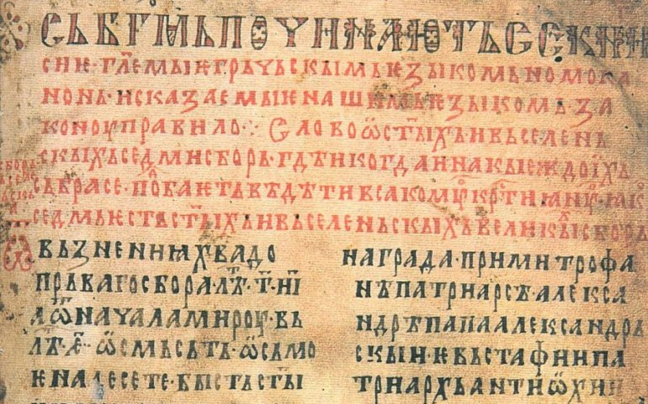
Године 1219. Сава је написао Законоправило, или Номоканон или Крмчију – зборник грађанских и црквених прописа. Законоправило је написано на народном језику и сматра се првим српским правним актом.

Slide 8
До краја живота Сава је много радио на учвршћивању православне вере. Зато се сматра првим српским просветитељем. Написао је Житије Светог Симеона у предговору Студеничког типика, Служба Светом Симеону, Посланица игуману Спиридону...
Потпис Светог Саве са његовог печата

Slide 9
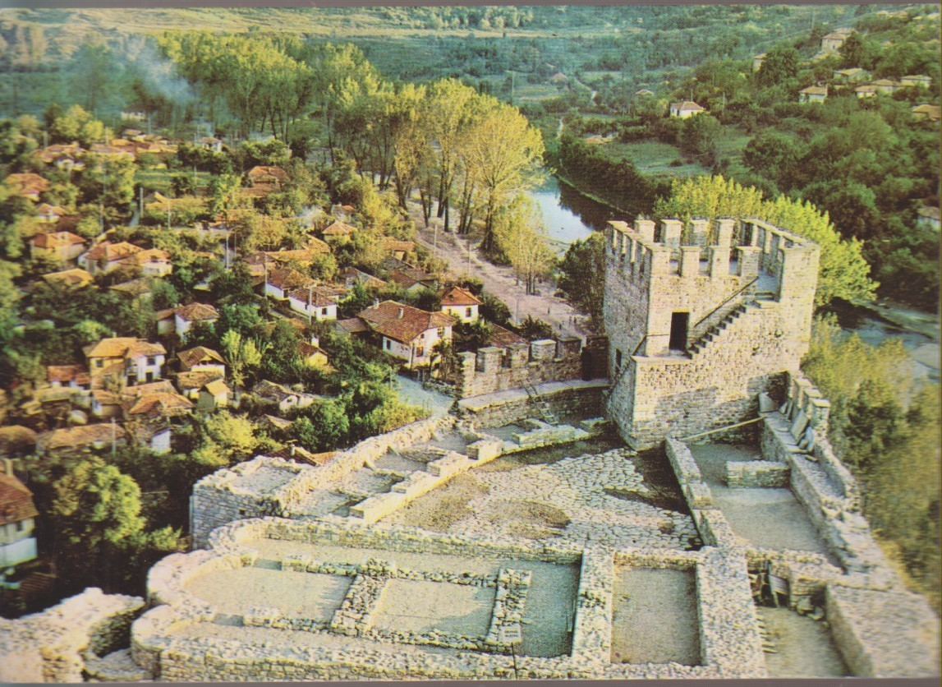
Године 1235. Сава је кренуо на своје друго путовање у Свету земљу. На повратку је у умро 1236. у бугарској престоници Трнову.
Велико Трново у Бугарској где је умро Свети Сава

Slide 10
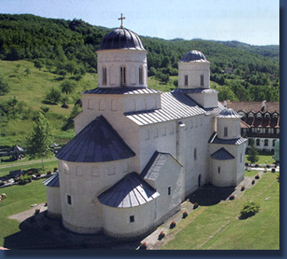
Српски краљ Владислав и Савин братанац пренео је Савине мошти 1237. у своју задужбину Mанастир Милешеву.
Манастир Милешева у којем је Свети Сава био сахрањен и почивао до 1594. године

Slide 11
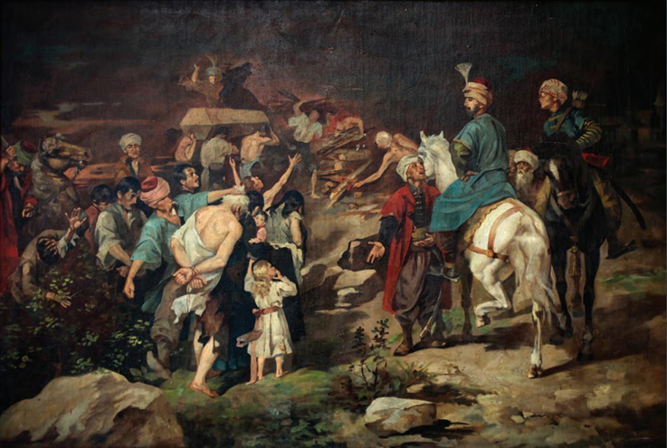
Године 1594. турски Синан – паша наредио је у спаљивање моштију Светог Саве у Београду на Врачару да би казнио Србе због подизања устанка у Банату.
Спаљивање моштију Светог Саве на Врачару 1594. године

Slide 12
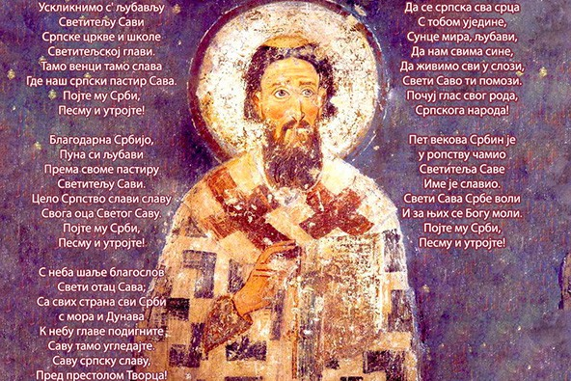
Обзиром да је Свети Сава велики
просветитељ српског народа, данас се датум његове смрти 27. јануар обележава као Савиндан – слава српских школа.

